Slide 1
Kalkuleringer

Slide 2
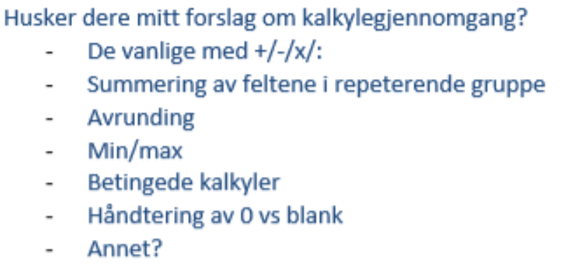
Kalkylegjennomgang

Slide 3
Intro
Altinn 3 Apps har innebygget støtte for å kjøre logikk som utfører kalkuleringer, men har i utgangspunktet ingen kalkuleringslogikk.
Kalkuleringslogikk må skrives av en applikasjonsutvikler.

Slide 4
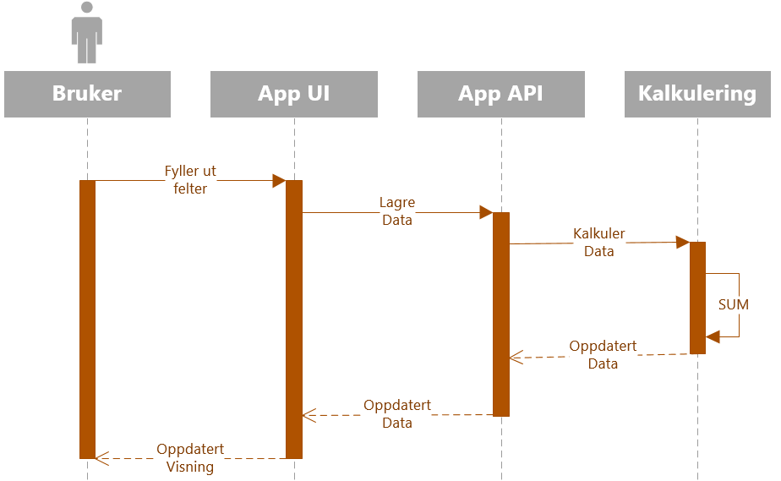
Sekvens

Slide 5
DEMO

Slide 6
Håndtering av 0 vs blank
Må håndteres av applikasjonsutvikler
Standard C# mekanismer som null-sjekk o.l.
Eksempel fra bli-tjenesteeier
string orgNo = model?.Tjenesteeier?.organisasjonsnummer;
if (!string.IsNullOrEmpty(orgNo)) {
// bruk verdi til noe
}

Slide 7
Listeversjon
Kalkuleringer er knyttet til lagring.
Lagring skjer «hele tiden» så lenge alle feltverdier er gyldige.
Kalkuleringsfunksjonen får alle data knyttet til datamodellen.
Applikasjonsutvikler må skrive logikk i C#
Logikken kan benytte alle verdens matematiskefunksjoner som finnes implementert for .net core.
Logikken kan gjøre Web API kall til eksterne tjenester.
Begrenset til et skjema om gangen.

Slide 8
Spørsmål?

